Slide 1


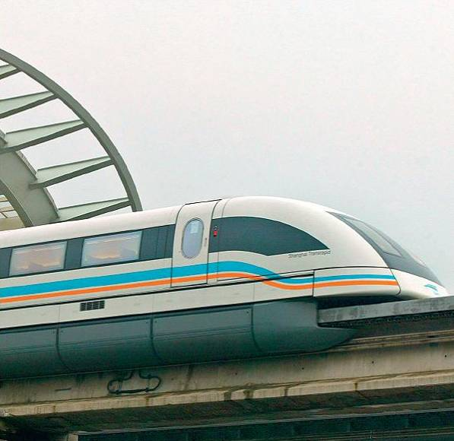


Tan
微積分
5
積分
© 2011 Cengage Learning. All Rights Reserved. May not be scanned, copied or duplicated, or posted to a publicly accessible website, in whole or in part.

Slide 2

5.5
微積分基本定理
微分和積分的關係
於5.4 節中，用黎曼和的極限定義定積分。
但是發現使用此定義求定積分的過程相當繁瑣，即便簡單的函數也是如此。
這使我們聯想到使用函數之差商的極限求函數導數的過程。
幸運地，存在更好且更簡單的方法求定積分。
Tan/微積分-Ch5.5-p279

Slide 3
微分和積分的關係
本節將專注在微積分裡最重要的定理。因為它建立微分和積分之間的關係，稱為微積分基本定理（Fundamental Theorem of Calculus）。
它分別由英國的Isaac Newton（1643-1727）和德國的GottfriedWilhelm Leibniz（1646-1716）各自獨立地發現。
看此定理之前，需要下面定理的結果。
Tan/微積分-Ch5.5-p279~280

Slide 4
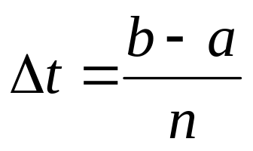
定積分的均值定理
若磁浮列車在一平直的軌道上行駛，其速度為v (t) 呎／秒，且t 在t = a 和t = b 之間並以秒計。試問磁浮列車在時間區間[a, b] 的平均速度為何？
為了回答此問題，先假設在[a, b] 連續並用等距離的點
將區間[a, b] 分割成n 個等長度的子區間，其長度為
a = t₀ < t₁ < t₂ < … < t_{n} = b
Tan/微積分-Ch5.5-p280

Slide 5
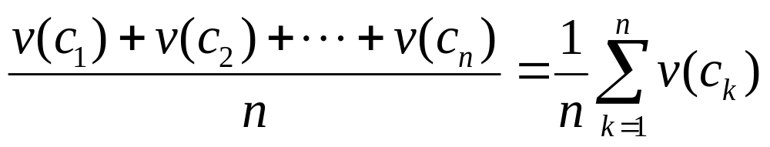
定積分的均值定理
接著分別在子區間[t₀, t₁], [t₁, t₂], … , [t_{n–1}, t_{n}]內選取要被計算的點分別為c₁, c₂, ... , c_{n} ，並計算磁浮列車在這些點的速度：
v(c₁), v(c₂), … , v(c_{n})
這些數的平均為
即磁浮列車在[a, b] 的平均速度。
Tan/微積分-Ch5.5-p280

Slide 6
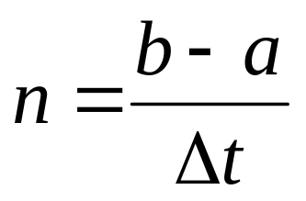
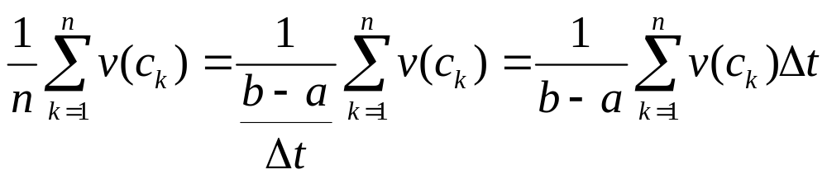
定積分的均值定理
因為
所以表示式改寫為
Tan/微積分-Ch5.5-p280

Slide 7
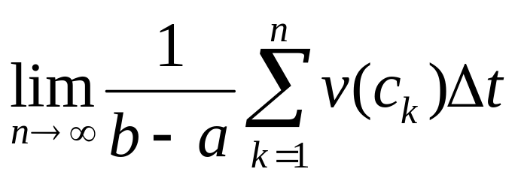
定積分的均值定理
當n越來越大，即表示使用越來越小的時間區間內的點所求的速度估算磁浮列車的平均速度。
直覺上，隨著n遞增，近似值會更好。這建議我們定義磁浮列車在區間[a, b] 的平均速度為
Tan/微積分-Ch5.5-p280

Slide 8
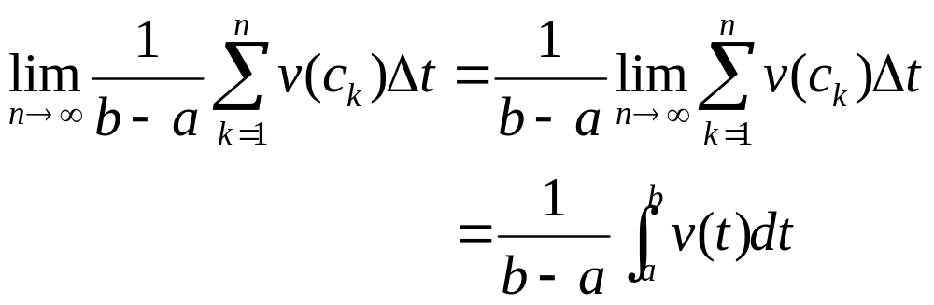
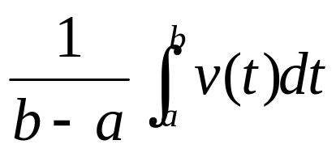
定積分的均值定理
然而根據定積分的定義，
因此，定義磁浮列車在時間區間[a, b] 的平均速度（average velocity）為
Tan/微積分-Ch5.5-p280~281

Slide 9
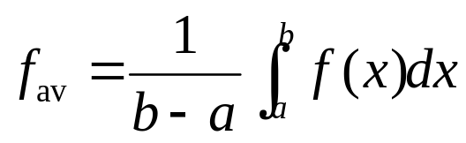
定積分的均值定理
更廣義地，我們有下面函數f 在[a, b] 區間的平均值定義。
若f 非負，則有下列f 在[a, b] 的平均值之幾何意義。
定義 函數的平均值
若f 在[a, b] 可積分，則f 在[a, b] 的平均值（average value of f）為數
(1)
Tan/微積分-Ch5.5-p281

Slide 10
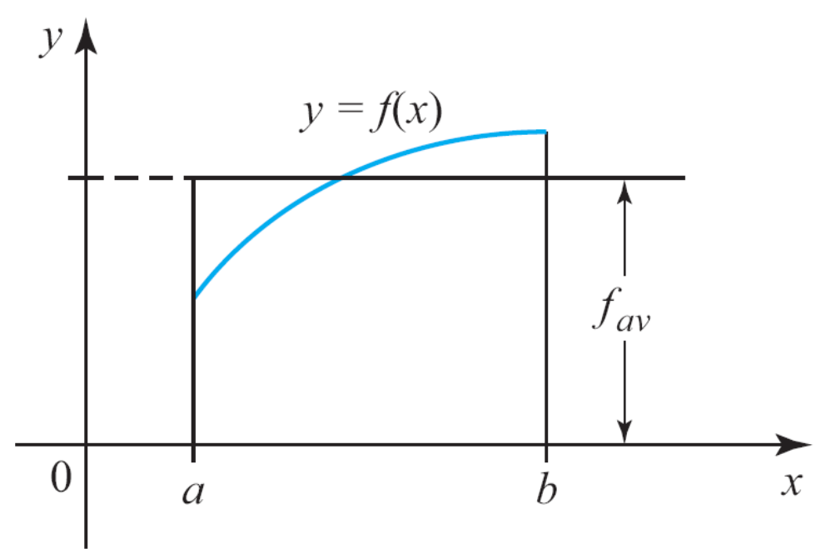
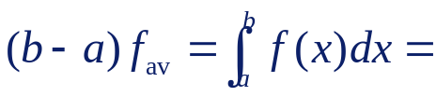
定積分的均值定理
參照圖5.38，發現f_{av} 為底在[a, b] 區間上的長方形的高，且此長方形的面積和圖形f 下方在[a, b] 的區域面積相同。
圖5.38 長方形的面積為 圖形f 下方區域的面積
Tan/微積分-Ch5.5-p281

Slide 11
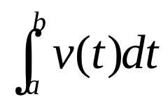
定積分的均值定理
回到磁浮列車移動的例題，若在[a, b]， v(t) ≥ 0 ，則磁浮列車在[a, b] 期間行駛的距離為 ，即圖形下方在[a, b] 的區域面積。
但是這個面積等於(b – a)v_{av}，此處v_{av}為速度函數的平均值。
因此，磁浮列車從t = a 到t = b，以v(t)呎／秒的速率行駛的距離可以表示成在相同期間以常數（constant）速率（稱為平均速率v_{av} 呎／秒）行駛的距離。
Tan/微積分-Ch5.5-p281

Slide 12
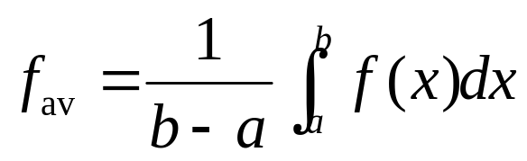
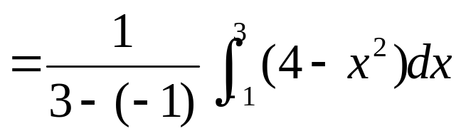
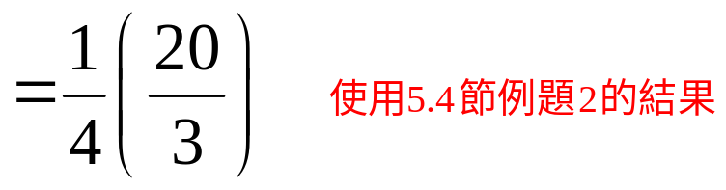
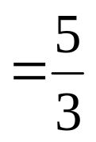
例題 1
求f (x) = 4 – x²在[–1, 3] 區間的平均值。
解：
將a = –1, b = 3和f (x) = 4 – x²代入式(1)，可得
Tan/微積分-Ch5.5-p281

Slide 13
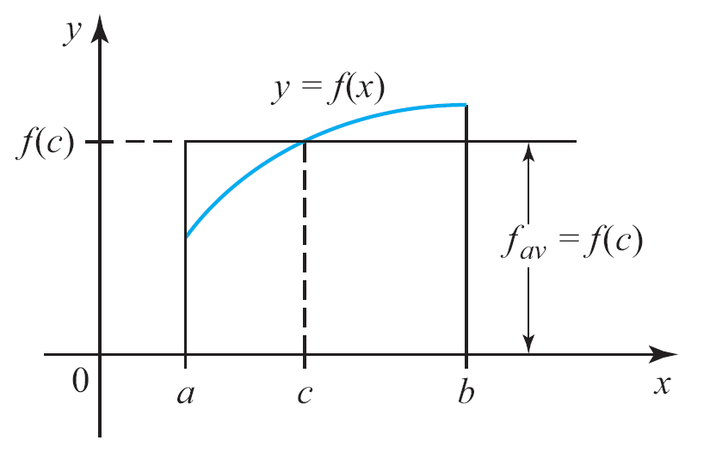
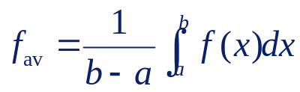
定積分的均值定理
若再看一次圖5.38，會發現在[a, b] 內有一數c，滿足f (c) = f_{av}（圖5.39）。
圖5.38
長方形的面積為 圖形f 下方區域的面積
圖5.39
Tan/微積分-Ch5.5-p281

Slide 14
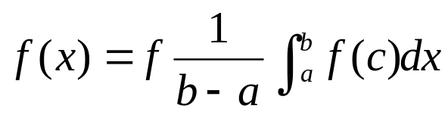
定積分的均值定理
下面的定理保證，若f 在[a, b] 連續，則在此區間內至少有一數，它所對應的值為f_{av}。
定理1 積分的均值定理
若f 在[a, b] 連續，則在[a, b] 內存在數c，使得
Tan/微積分-Ch5.5-p281~282

Slide 15
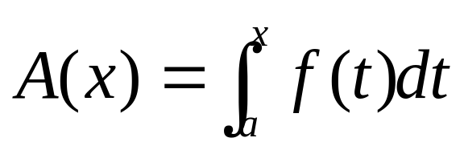
微積分基本定理的第一部分
若f 為定義在[a, b] 連續且非負的函數且x 為[a, b] 內任意點。
令
（因為用x 表示積分的上限，所以使用掛名的變數t。）
Tan/微積分-Ch5.5-p283

Slide 16
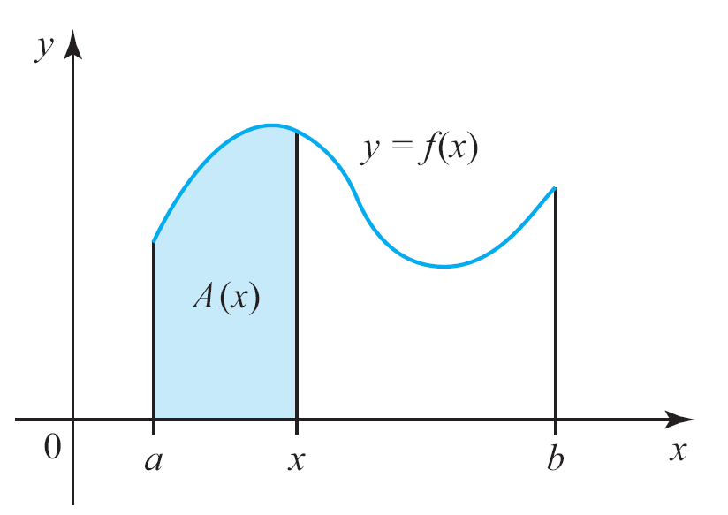
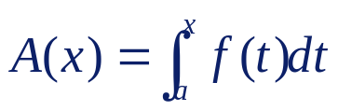
微積分基本定理的第一部分
則因為f 非負，所以A(x) 可解釋為圖形f 下方在[a, x] 區間的區域面積，如圖5.41 所示。
圖5.41 為圖形f 下方在[a, x] 的區域面積
Tan/微積分-Ch5.5-p283

Slide 17
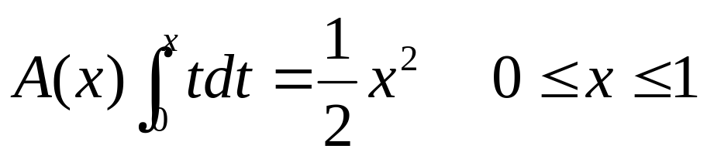
微積分基本定理的第一部分
對於在[a, b] 內的每個點x，數A(x) 是唯一的，所以A為定義在[a, b] 的x 函數。
接著看一個特例。假設在[0, 1] 區間f (x) = x。若用5.4 節例題3 的結果，將a = 0 和b = x 代入式子，則
Tan/微積分-Ch5.5-p283

Slide 18
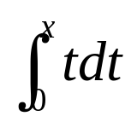
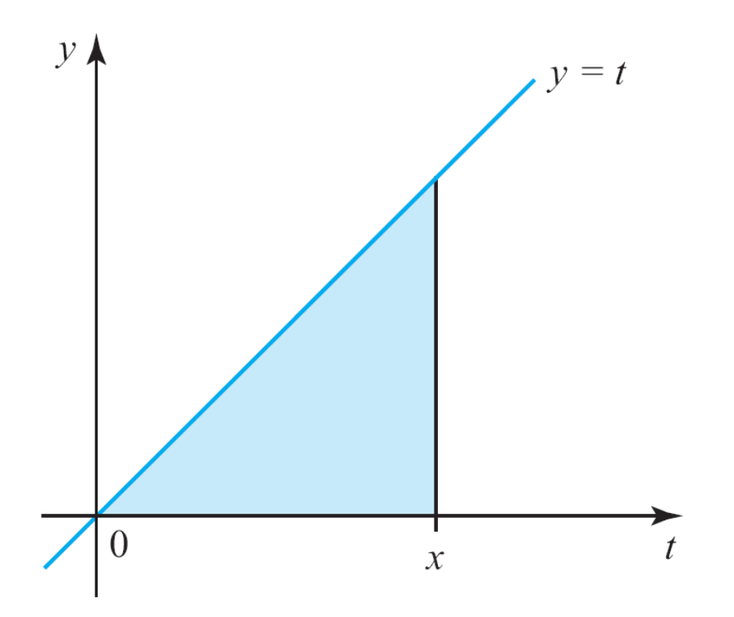
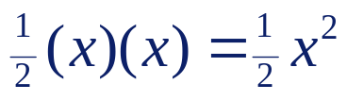
微積分基本定理的第一部分
若參考圖5.42 並將積分 解釋為三角形陰影的面積，則此結果也是明顯的。
圖5.42
三角形的面積為
Tan/微積分-Ch5.5-p283

Slide 19
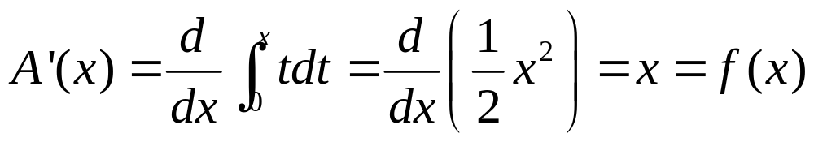
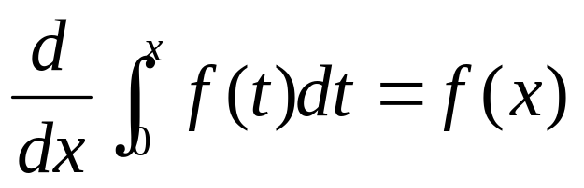
微積分基本定理的第一部分
觀察
所以A(x)為f (x) = x 的反導函數。
對於所有連續函數f，若
成立，則這是很令人驚訝的。因為它提供微分的過程和積分的過程之間的聯繫。
Tan/微積分-Ch5.5-p283

Slide 20
微積分基本定理的第一部分
大致上，此式子陳述微分不能做積分所做的：這兩個運算子是互逆的。
因此微分（求曲線上的切線斜率）和積分（求曲線所包圍的區域的面積）表面上似乎是不相干的問題，事實上卻是有親密的關係。
Tan/微積分-Ch5.5-p283

Slide 21
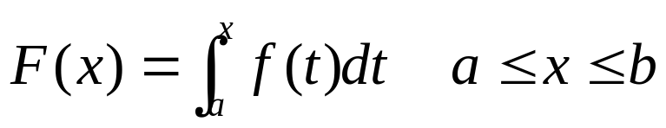
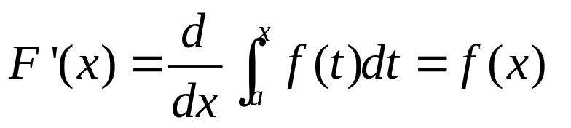
微積分基本定理的第一部分
由於它的重要性被稱為微積分基本定理，所以結論是正確的。
定理2 微積分基本定理的第一部分
若f 在[a, b] 連續，則函數F 被定義為
在(a, b) 可微分且
(2)
Tan/微積分-Ch5.5-p283~284

Slide 22
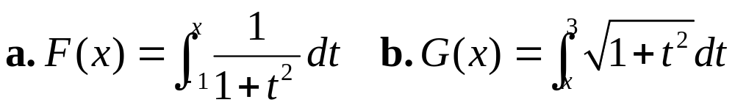
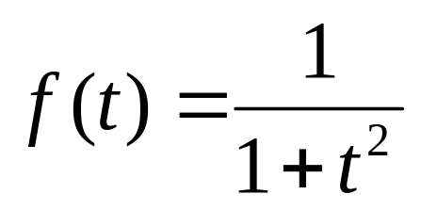
例題 3
求函數的導數：
解：
a. 被積分函數
處處連續。
Tan/微積分-Ch5.5-p284

Slide 23
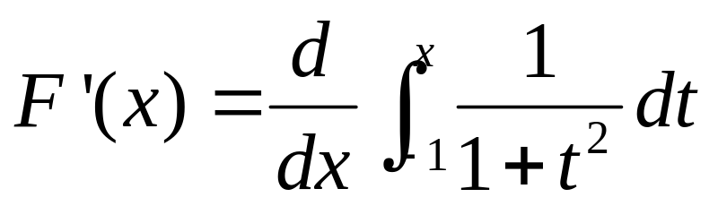
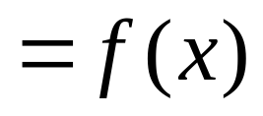
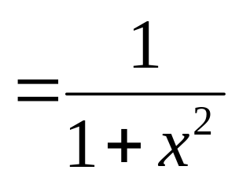
例題 3－解
使用微積分基本定理的第一部分，可得
Tan/微積分-Ch5.5-p284

Slide 24
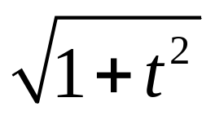
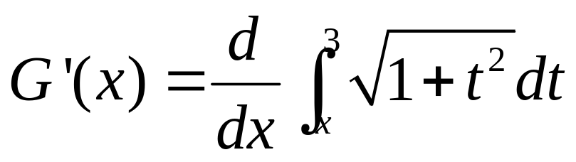
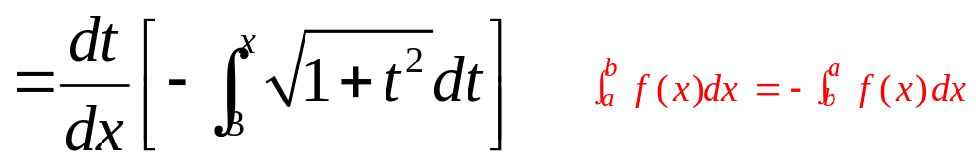
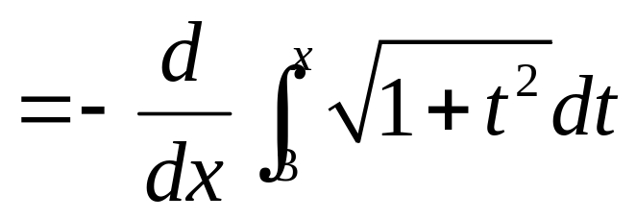
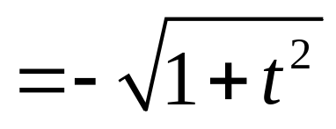
例題 3－解
b. 被積分函數 處處連續。所以，
Tan/微積分-Ch5.5-p284

Slide 25
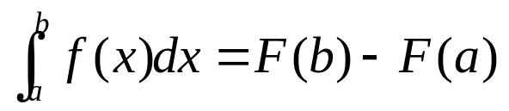
微積分基本定理的第二部分
下面的定理，是微積分基本定理的第一部分的結果，表示如何透過找被積分函數的反導函數來計算定積分，而不是仰賴計算黎曼合的極限。因此，這工作變得簡單多了。
定理3 微積分基本定理的第二部分
若f 在[a, b] 連續，則
(3)
此處F 為f 的任意反導函數，亦即，F' = f。
Tan/微積分-Ch5.5-p285

Slide 26
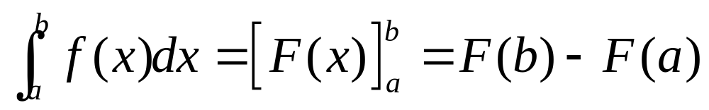
微積分基本定理的第二部分
當使用微積分基本定理時，使用下面的記號比較方便。
譬如：使用此記號，式(3) 可寫成
Tan/微積分-Ch5.5-p286

Slide 27
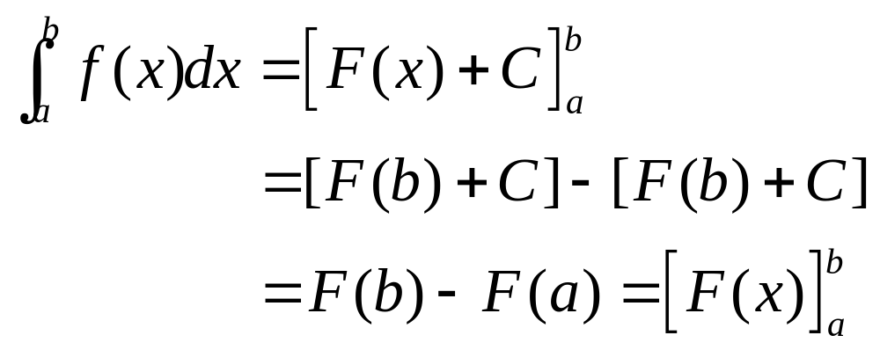
微積分基本定理的第二部分
同時根據微積分基本定理，若F(x) + C為f 的任意反導函數，則
此結果顯示，當使用微積分基本定理時，可以把積分的常數拿掉。
Tan/微積分-Ch5.5-p286

Slide 28
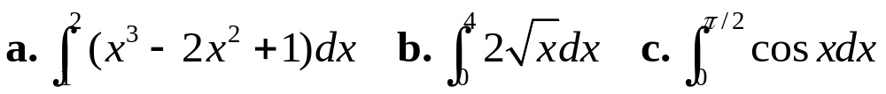
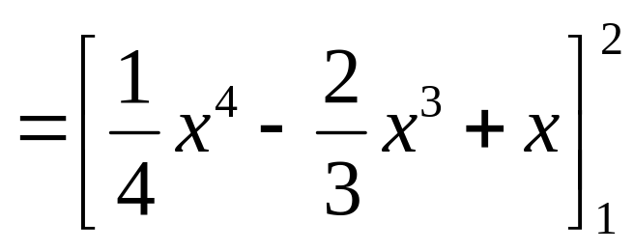
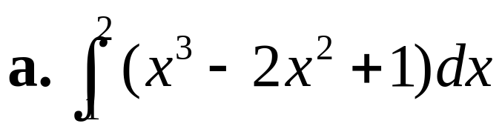
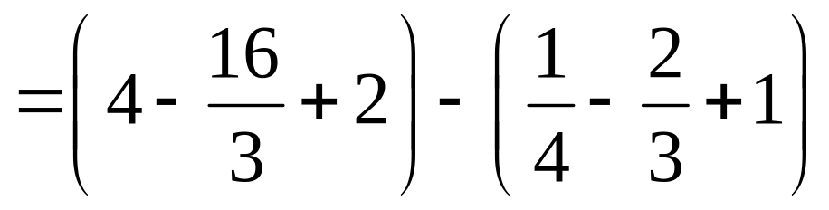
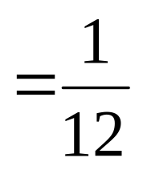
例題 5
計算
解：
Tan/微積分-Ch5.5-p286

Slide 29
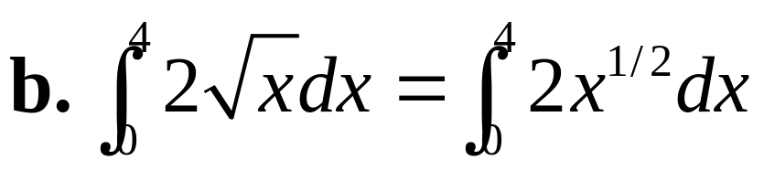
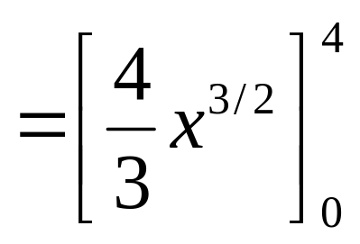


例題 5－解
Tan/微積分-Ch5.5-p286

Slide 30



例題 5－解
Tan/微積分-Ch5.5-p286

Slide 31




使用代換法計算定積分：例題7
計算 。
解：
方法I：考慮相對應的不定積分
令u = x² + 4 ，則du = 2x dx 即 。
Tan/微積分-Ch5.5-p287

Slide 32



例題7－解
將這些等式代入積分後，可得
Tan/微積分-Ch5.5-p287

Slide 33




例題7－解
由函數 的反導函數知識，計算給予的積分如下：
Tan/微積分-Ch5.5-p287

Slide 34
例題7－解
方法II：改變積分的極限如之前所做的代換。
令u = x² + 4 ，則du =2x dx 即 。
接著直接觀察：給予的積分之上下限分別為0 和2，因此所給予的積分範圍（range of integration）為[0, 2]區間。
Tan/微積分-Ch5.5-p287

Slide 35
例題7－解
要進行的代換u = x² + 4是將原來的積分轉換為另一個以新的變數u 為變數的積分。
為了得到積分新的極限，注意到當x = 0，u = 0 + 4 = 4，得到對u 積分時積分的下限。
同理，當x = 2，u = 4 + 4 = 8，得到積分的上限。
因此，當此積分是對u積分時，積分範圍變為[4, 8]。
Tan/微積分-Ch5.5-p287~288

Slide 36




例題7－解
由於此，積分式可寫成
如之前所得。
Tan/微積分-Ch5.5-p288

Slide 37


奇函數和偶函數的定積分
下面的定理使用被積分函數的對稱性來幫助計算定積分。
定理4 奇函數和偶函數的積分
假設f 在[ −a, a]連續。
a. 若f 是偶的，則 。
b. 若f 是奇的，則 。
Tan/微積分-Ch5.5-p288

Slide 38



奇函數和偶函數的定積分
圖5.44 是定理4 的幾何說明。圖5.44a 中，此非負函數f 圖形下方從–a 到0 的區域面積和圖形f 下方從0 到a 的區域面積相同，所以圖形f 下方從– a 到a 的區域面積等於從0 到a 的兩倍。
圖5.44 (a) 偶函數和(b) 奇函數的積分
Tan/微積分-Ch5.5-p289

Slide 39
奇函數和偶函數的定積分
但是每一個這些面積都有一個適合的積分，所以得到此定理的第一個結果。
圖5.44b 中，圖形f 上方和x 軸下方從– a 到0 的區域面積等於圖形f 下方從0 到a 的區域面積；前面的是負（negative）的積分從0 積到a。
Tan/微積分-Ch5.5-p289

Slide 40


例題 9
計算
解：
a. 此處f (–x) = (–x)² + 2 = x² + 2 = f (x)，所以
根據定理4，
Tan/微積分-Ch5.5-p289

Slide 41




例題 9－解
b. 此處
Tan/微積分-Ch5.5-p289~290

Slide 42



例題 9－解
所以f 是奇的。
根據定理4，
Tan/微積分-Ch5.5-p290

Slide 43
定積分作為淨變動量
於真實世界的應用中，經常出現某時期的淨變動量。
譬如：假設P 為人口函數，P(t) 表示某城市於時間t 的人口。
則人口在t = a到t = b 期間的淨變動為
P(b) – P(a) t = b 時的人口減t = a 時的人口
Tan/微積分-Ch5.5-p290

Slide 44

定積分作為淨變動量
若P 的導函數P'在[a, b] 連續，則可以使用微積分基本定理的第二部分，寫
因此，若知道人口在時間t 的變化率（rate of change），則可以透過計算適當的定積分來計算人口在t = a 到t = b 期間的淨變動。
Tan/微積分-Ch5.5-p290

Slide 45
例題 10 Clark 郡的人口成長
Nevada 州的Clark 郡（首府Las Vegas 市）為美國最快速成長的都會區之一，其人口自1970 年至2000 年的成長速率為
R(t) = 133,680t² – 178,788t + 234,633 0 ≤ t ≤ 4
R(t)的單位為（人口數／ 10 年），t = 0 表示1970 年初。該郡自1980年初至1990 年初人口數的淨改變量是多少？
（資料來源： U.S. Census Bureau.）
Tan/微積分-Ch5.5-p290

Slide 46



例題 10 Clark 郡的人口成長－解
該郡自1980 年初（t = 1）至1990 年初（t = 2）人口數的淨改變量為P(2) – P(1)，其中P 表示該郡在時間t 的人口數。
由於P' = R，
Tan/微積分-Ch5.5-p290

Slide 47



例題 10 Clark 郡的人口成長－解
故該時間間隔內人口數的淨改變量為278,371 人。
Tan/微積分-Ch5.5-p291

Slide 48

定積分作為淨變動量
更廣義地，我們有下面的結果。
假設f 有一個連續的導函數，即使只要f '是可積分就夠了。
淨變動公式
若f '在[a, b] 連續，則函數f 在[a, b] 的淨變動為
(6)
Tan/微積分-Ch5.5-p291

Slide 49

定積分作為淨變動量
另一個函數f 的淨變動例題，我們考慮物體在直線上的運動。假設此物體的位置函數和速度函數分別為s 和v。
因為s′(t) = v(t)，所以式(6) 為
它表示此物體在[a, b] 期間位置的淨變動。此位置的淨變動是物體在t = a 到t = b 期間的位移（displacement。
Tan/微積分-Ch5.5-p

Slide 50



定積分作為淨變動量
為了計算物體在t = a 到t = b 期間移動的距離，觀察得知，若在[c, d] 區間， v(t) ≥ 0 ，則物體在t = c 到t = d 期間移動的距離為它的位移 。
換言之，若在[c, d] 區間，v(t) ≥ 0 ，則物體在t = c 到t = d 期間移動的距離為負的位移，亦即 。
但是 。
Tan/微積分-Ch5.5-p291

Slide 51


定積分作為淨變動量
因為
我們知道不論哪一種情況，物體移動的距離是對物體的速率作積分的。
因此，物體在t = a 和t = b 之間移動的距離為
(7)
Tan/微積分-Ch5.5-p291

Slide 52



定積分作為淨變動量
圖5.45 為物體位移的幾何說明和物體移動的距離。
圖5.45
位移是 的面積－S₂的面積+S₃的面積，且距離為 的面積+S₂的面積+S₃ 的面積
Tan/微積分-Ch5.5-p292

